Slide 1
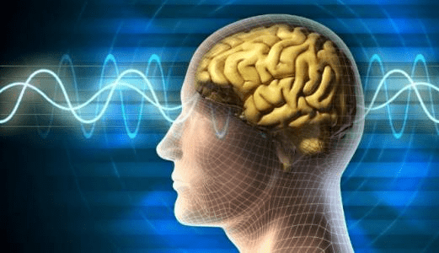
COGNITIVE NEUROSAINS

Slide 2
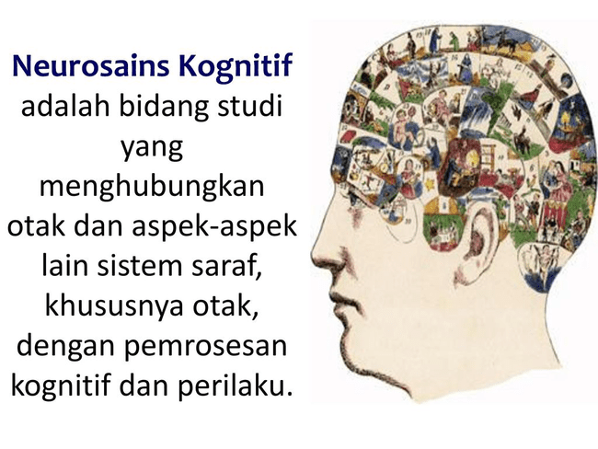

Slide 3
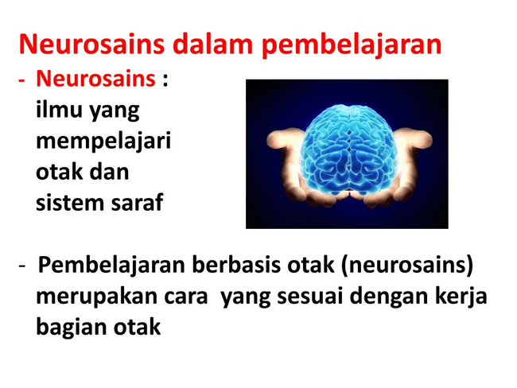

Slide 4

Urutan evolusi otak manusia : a)Batang otak, mengendalikan fungsi-fungsi penyangga kehidupan, misalnya pernafasan dan laju denyut jantung b)Serebelum, atau otak kecil, mengendalikan gerakan tubuh dalam ruang dan menyimpan ingatan untuk respon-respon dasar yang dipelajari c)Sistem limbik, yang posisinya sedikit lebih ke depan dan terdiri atas thalamus dan ganglia basal atau otak tengah. Sistem limbik penting bagi pembelajaran dan ingatan jangka pendek tetapi juga menjaga homeostasis di dalam tubuh (tekanan darah, suhu tubuh, dan kadar gula darah)

Slide 5
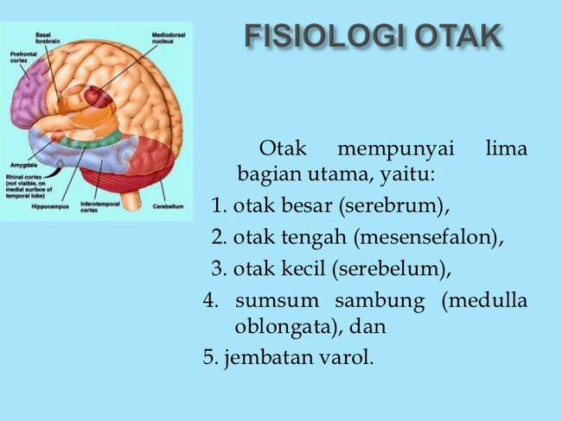

Slide 6

Serebrum, atau korteks serebral, membungkus seluruh otak dan posisinya berada di depan. Serebrum adalah karya besar evolusi alam dan bertanggung jawab atas berbagai keterampilan termasuk ingatan, komunikasi, pembuatan keputusan, dan kreativitas.Neuron sendiri merupakan unsur dasar pembentuk CNS (Central Nervous System), yakni sel khusus yang mengirimkan informasi sepanjang sistem syaraf yang berjumlah sangat banyak. Adapun bagian-bagian utama dari neuron adalah antara lain, dendrit, tubuh sel, akson dan terminal prasinaptik.

Slide 7

Dendrit adalah bagian neuron yang fungsinya menerima impuls neural dari neuron yang lain, bentuknya bercabang seperti layaknya pohon beranting. Sedangkan tubuh sel adalah bagian dari neuron yang berfungsi menjaga kondisi dasar dari neuron itu sendiri. Bagian yang berikutnya, akson. Akson adalah serabut-serabut yang membawa dan menghantarkan impuls dari tubuh sel keneuron yang lain. Kemudian yang terakhir, terminal prasinaptik, merupakan terminal tempat brakhirnya akson yang letaknya sangat dengan permukaan dendrit pada neuron lain. Meskipun tidak bersambung dengan dendrit terminal sinaptik juga membentuk sinapsis.Sinapsis mempunyai tugas menyampaikan informasi kimia (neotransmiter) yang satu kepada neotransmiter lainnya melalui akson.

Slide 8

Dalam proses berfikir dan sebagainya korteks serebral mengambil peran terpenting karena berkaitan dengan dengna proses kognitif dan banyak melibatkan area (lobus) di otak.Adapun lobus-lobus tersebut sedikitnya terdapat empat lobus yakni lobus frontal, lobus temporal, lobus parietal dan lobus oksipital. Lobus frontal yakni bagian otak yang mengendalikan impuls, pertimbangan-pertimbangan, pemecahan masalah, perilaku dan sebagainya. Sedangkan lobus temporal ialah memproses sinyal auditori seperti bicara dan sabagainya. Selanjutnya, lobus oksipital yang bertugas dalam pemprosesan visual yaitu sebagai penerima infromasi sensoris pancaindra, pemanipulasian objek. Lobus oksipital yaitu bertugas sebgai pemprosesan visual, menerima informasi visual dari retina kemudian memproses informasi tersebut

Slide 9
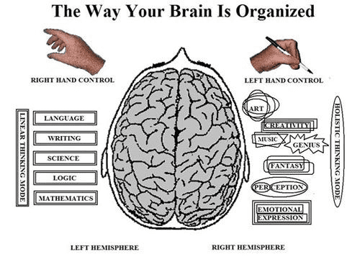

Slide 10

Kelebihan teori pembelajaran berbasis kemampuan otak(Neurosains) :
1. Memberikan suatu pemikiran baru tentang bagaimana otak manusia bekerja.
2. Memperhatikan kerja alamiah otak si pembelajar dalam proses pembelajaran.
3. Menciptakan iklim pembelajaran dimana pembelajar dihormati dan didukung.
4. Menghindari terjadinya pemforsiran terhadap kerja otak.
5. Dapat menggunakan berbagai model-model pembelajaran dalam mengaplikasikan teori ini. Dianjurkan untuk memvariasikan model-model pembelajaran tersebut, supaya potensi spebelajar dapat dibangunkan

Slide 11

Kelemahan-kelemahannya adalah sebagai berikut:
1.Tenaga kependidikan di Indonesia belum sepenuhnya mengetahui tentang teori ini (masih baru).
2. Memerlukan waktu yang tidak sedikit untuk dapat memahami (mempelajari) bagaimana otak kita bekerja.
3. Memerlukan biaya yang tidak sedikit dalam menciptakan lingkungan pembelajaran yang baik bagi otak.
4. Memerlukan fasilitas yang memadai dalam mendukung praktek pembelajaran teori ini.

